Slide 1
Web api - imobilizados
Augusto césar

Slide 2
introdução
web api - imobilizados
REST
Representation State Transfer é um design de arquitetura a serviço de aplicações em rede.
MongoDB
Banco de dados não relacional orientado à documentos.
xUnit.net
Ferramenta de testes unitários open source voltado para comunidade de desenvolvimento.

Slide 3
Introdução
web api - imobilizados
RabbitMQ
Ferramenta open source que tem como finalidade a disponibilização de estruturas de mensagens, facilitando fluxos de grandes aplicações.
Redis
Banco de dados não relacional com foco em armazenamento de dados em memória, sua estrutura de armazenamento é de chave-valor.

Slide 4

REST

Slide 5
Rest
APIs REST permitem desacoplamento de funcionalidades das GUI(Graphic User Interface).
A comunicação se faz via HTTP, HyperText Transfer Protocol, ou, Protocolo de Transferencia de Hipertexto.
REST utiliza como padrão verbos HTTP para definição de ações, são eles:
GET, PUT, POST, DELETE
Mapeamentos de objetos do mundo real como elementos para acessar via Web, este denomina-se recurso.

Slide 6
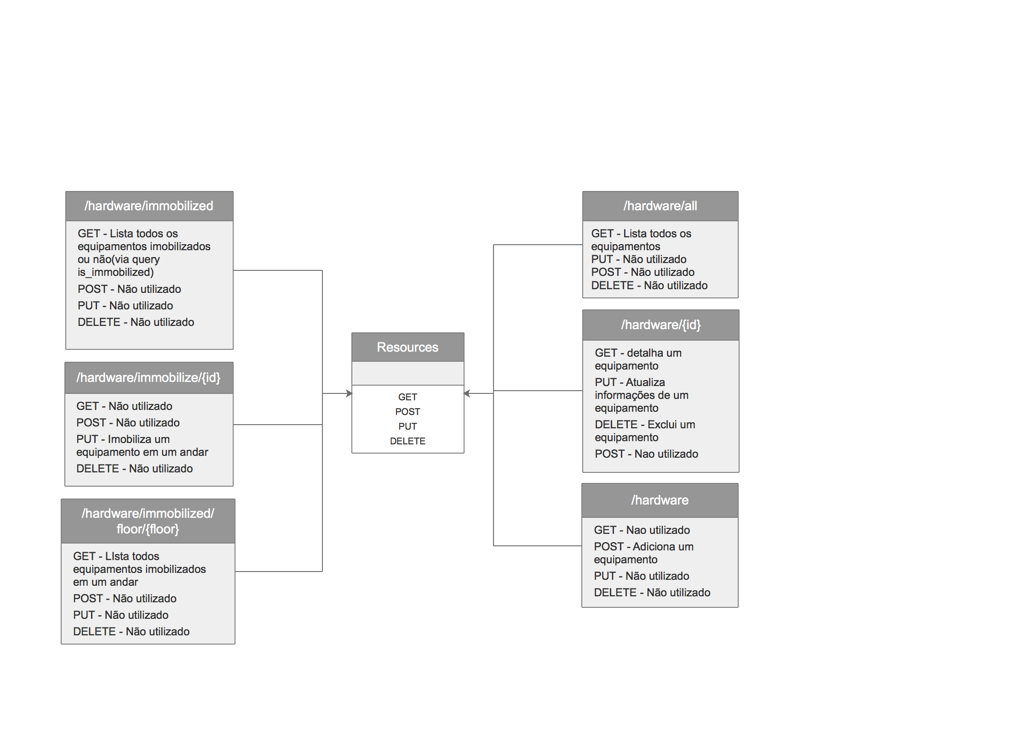
REST
A partir destes conceitos foi criada a API REST de Imobilizados. Esta API viabiliza formas de persistência de informações de equipamentos imobilizados.

Slide 7
MOngodb

Slide 8
MONGOdb
Banco de dados open source e gratuito
Utiliza o formato Json para armazenamento de informações(documentos).
Estrutura flexível, utilizando o formato Json permite que seja inseridos documentos sem uma previa de sua estrutura.
Funcionalidades extras: sharding e capped collections, sharding permite divisão de dados de uma collection entre servidores e capped collection permite que collections tenham um tamanho predefinido e conteúdo rotativo.

Slide 9
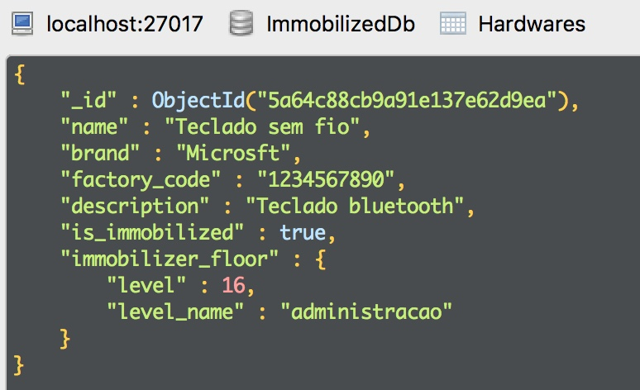
mongodb
Para o armazenamento das informações de equipamentos imobilizados, utilizei o banco de dados MongoDB.
Nomeado “ImmobilizedDb” o banco utilizado.
A "collection" de persistência de documentos referentes aos equipamentos foi nomeada de “Hardwares”.

Slide 10
xunit.net

Slide 11
xunit.net
Desenvolvido pelos mesmos desenvolvedores do NUnit.
Framework para desenvolvimento de testes unitários de funcionalidades ou partes de um sistema.
Ferramenta gratuita
Simples e eficaz
.Net Core, Asp.Net Core entre outros utilizam xUnit.
Flexibilidade e fácil criação de extensões.

Slide 12
xunit.net
Com base no desenvolvimento utilizando TDD(Test Driven Design), foi criado alguns testes unitários.
Estes testes serviram de base para o encontro de erros e possíveis soluções. Também auxiliou para a criação de novas funcionalidades.
Foi possível identificar riscos causados em modificações.
Para melhor efeito dos testes, foi utilizada uma biblioteca(Moq) de mock. Esta facilita o mock de comportamentos de objetos testados.

Slide 13
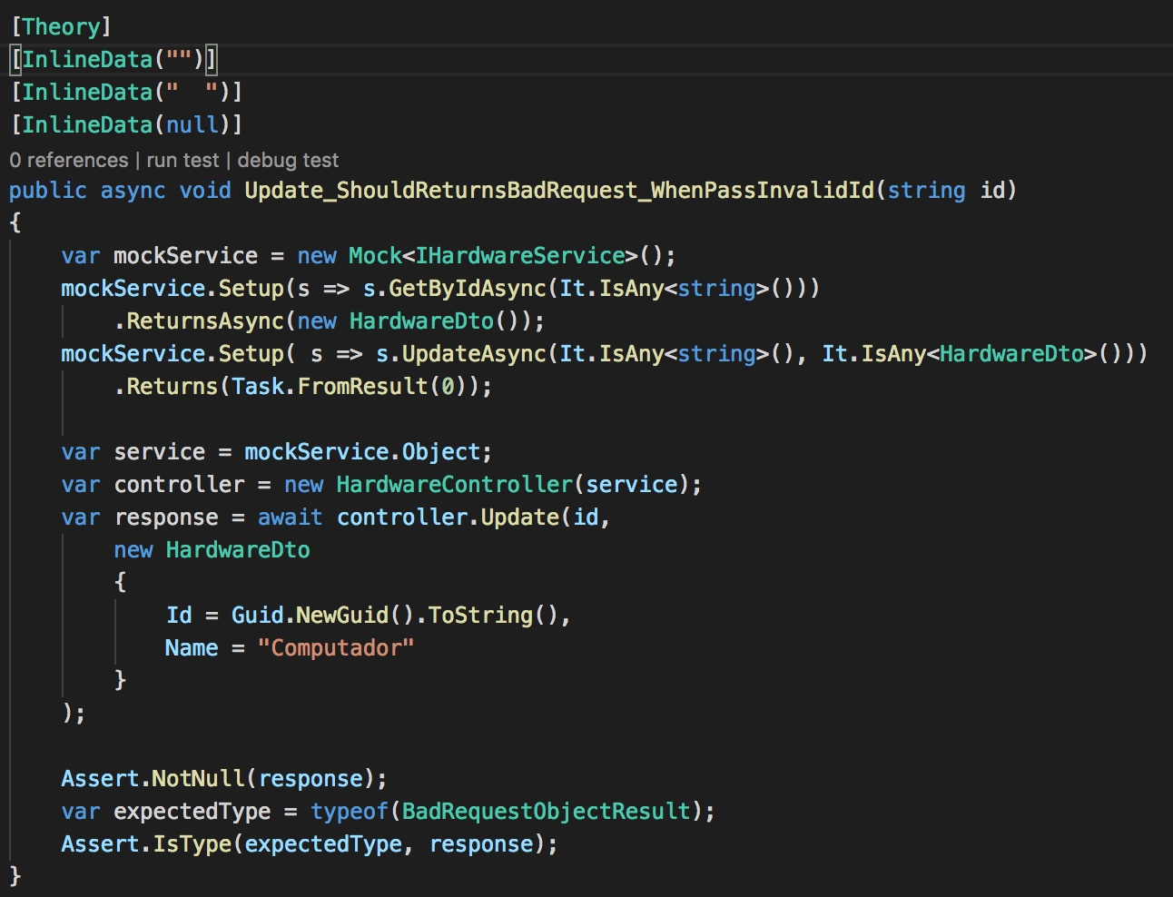
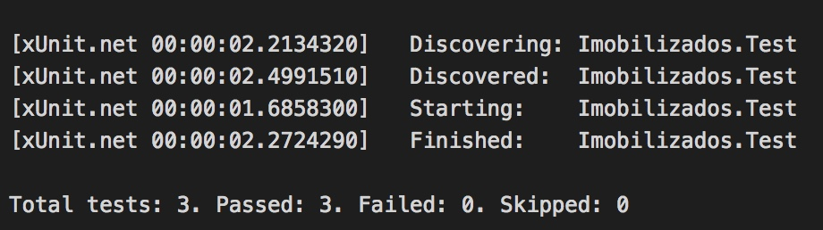
xunit.net

Slide 14
Rabbitmq

Slide 15
rabbitmq
É um serviço de mensageria, que visa a integração entre vários sistemas de forma desacoplada.
Desenvolvido em ErLang.
Utiliza o protocolo AQMP(Advanced Message Queuing Protocol), permite padrão aberto de mensageria e interoperabilidade entre tecnologias e plataformas.
Há dois tipos de padrões mais utilizados na comunição: point-to-point e publish-subscribe.
Esta ferramenta é bastante utilizado em sistemas financeiros que necessitam distribuir informações por todos os sistemas integrantes de forma fluída e assíncrona.

Slide 16
REDis

Slide 17
redis
Banco de dados open source
Oferece versatilidade para armazenamento de dados em memória, facilitando a criação de aplicações.
Remote Dictionary Server - REDIS - tem como estrutura base chave-valor de armazenamento de informações.
Bastante utilizado para aplicações web e móveis entre outras tecnologias que necessitam de melhor desempenho.
Casos de uso: armazenamento em cache, gerenciamento de sessões, limite de taxa entre outras.

Slide 18
obrigado

